Slide 1
辽宁某某大学 · 设计答辩
高校干部人事组织管理系统
设计与实现 —— 覆盖干部“选、育、管、用”全链条
Spring Boot 3 + Vue 3 前后端分离 · 51 张数据表 · 10 大业务模块
答辩人：刘佳霖 姓名：刘佳霖
专业班级：软件2515
答辩日期：2026 年 9 月
Notes:
各位老师好，我答辩的题目是《高校干部人事组织管理系统的设计与实现》。本系统面向学校组织人事工作，以干部档案数据为底座，覆盖干部选拔、培育、管理、使用的完整业务链条。下面我从项目介绍、技术栈、实现思路、问题与解决方案以及个人收获五个方面进行汇报。

Slide 2
目录
CONTENTS
01
项目介绍
建设背景、定位目标、功能全景与成果规模
02
项目技术栈
前后端技术选型、数据存储与关键组件
03
项目实现思路
总体架构、分层链路、数据模型与核心业务流程
04
问题及解决方案
数据一致性、权限模型、缓存降级与现场评审难题
05
收获与总结
能力成长、工程沉淀、不足与后续展望
Notes:
本次汇报分为五个部分。第一部分介绍项目背景、目标和整体功能；第二部分说明用到的技术栈；第三部分是重点，讲清系统的架构设计、分层链路和核心业务是如何实现的；第四部分复盘开发中遇到的六个典型问题和我的解决办法；最后总结个人收获与后续展望。

Slide 3
01
PROJECT OVERVIEW
项目介绍
这是一个什么样的系统，面向谁、解决什么问题，以及目前做到了什么程度。
Notes:
首先进入第一部分，项目介绍。我会用四页篇幅说明系统的建设背景与意义、定位与目标、完整的功能模块全景，以及最终交付的代码规模。

Slide 4
01 项目介绍 · 建设背景与意义
建设背景与意义
建设背景
建设意义
政策驱动：治理现代化的时代要求
党管干部、规范留痕：把动议、推荐、考察、决定、公示、任职全流程固化到系统，任免过程规范透明、可追溯。
紧扣学校“十四五”规划中深化内部治理、推进管理数字化转型的目标，将组织人事工作纳入智慧校园“一张网、一平台、一门户”整体框架。
现实痛点：传统人事管理方式滞后
一体化协同：以干部档案为核心打通组织、任免、调配、考核、监督，实现“数据一个库、业务一条链、审批一个口”。
干部档案分散维护、任免依赖纸质流转、考核监督难以留痕，跨部门数据不一致，学校选人用人缺少统一的数据支撑。
技术契机：成熟 Web 技术栈支撑
前后端分离、MyBatis-Plus、Spring Security 与 JWT 等技术成熟稳定，使干部业务全流程线上化、全程可追溯成为可能。
辅助科学决策：实时结构分析与红橙黄分级预警，为学校党委选人用人和干部队伍建设提供数据支撑。
高校干部人事组织管理系统 · 答辩汇报
04 / 22
Notes:
项目立项有三方面背景：政策上，学校"十四五"规划要求治理体系现代化；现实中，传统干部人事工作存在档案分散、流程纸质、留痕困难等痛点；技术上，成熟的前后端分离技术栈让全流程线上化成为可能。其意义在于落实党管干部原则、实现业务一体化协同，并为学校党委决策提供数据支撑。

Slide 5
01 项目介绍 · 定位与目标
项目定位与建设目标
面向高校组织人事部门的一体化干部管理平台：以干部人事档案数据为底座，覆盖干部“选、育、管、用”全生命周期，服务高素质专业化干部队伍建设。
建设方向：三个“一”
数据一个库
业务一条链
审批一个口
→
→
51 张表统一建模，干部档案作为唯一事实数据源
任免、调配、考核、监督业务协同、状态联动
自助申报统一受理、分级审批，结果自动回写
覆盖干部“选、育、管、用”业务闭环
选 · 选拔任用
育 · 培养锻炼
管 · 考核监督
用 · 调配日常
民主推荐、干部任免全流程、后备干部库
教育培训、挂职锻炼、后备干部培养跟踪
年度考核、民主测评、平板投票、分级预警
调配、职级晋升、证照出境休假等日常事务
高校干部人事组织管理系统 · 答辩汇报
05 / 22
Notes:
系统定位是面向高校组织人事部门的一体化干部管理平台。建设方向概括为"三个一"：数据一个库、业务一条链、审批一个口。在业务范围上完整覆盖干部"选、育、管、用"闭环：选是选拔任用，育是培养锻炼，管是考核监督，用是调配和日常事务，形成完整的干部管理生命周期。

Slide 6
01 项目介绍 · 功能模块全景
七大功能域覆盖干部管理全业务
功能域 | 核心功能
干部管理 | 干部档案增删改查、批量导入导出、多条件筛选排序，在职 / 离退休 / 调出 / 辞职分库，后备干部入库与培养跟踪
组织机构 | 机构树形管理、编制数与实有人数实时维护、班子成员任职登记、职务层次与职级统一管理
干部业务 | 任免全流程、调动转任、职级晋升、考察登记、政策法规台账，以及干部档案更正自助申报审批闭环
监督考核 | 年度考核、民主测评、平板评审投票与手写签字留证、廉政信访、个人事项、红橙黄分级预警
日常事务 | 证照、出境记录、休假、教育培训、挂职锻炼，以及请假 / 培训 / 出国（境）等干部自助申报审批
统计分析 | 年龄、性别、学历、政治面貌、职务层次结构图表分析，机构干部统计表（基于 ECharts 实现）
系统管理 | 用户与注册审批、按账号模块授权、国标字典、操作日志与登录日志、按用户类型的数据权限
高校干部人事组织管理系统 · 答辩汇报
06 / 22
Notes:
系统功能划分为七大功能域。干部管理和组织机构是数据底座；干部业务承载任免、调配、晋升等核心流程；监督考核覆盖年度考核、民主测评、平板投票和分级预警；日常事务处理证照、出境、休假等；统计分析提供可视化；系统管理负责用户、权限、字典和日志。各模块并非孤立，而是围绕干部档案互相关联。

Slide 7
01 项目介绍 · 成果规模
成果规模：可运行的完整全栈系统
代码与数据规模（对项目源码与 SQL 脚本扫描统计）
51
297
51
34
2.57万
10
张数据表 统一建模
个 Java 类 分层清晰
个 Controller REST 接口
个 Vue 页面 业务界面
行前后端代码 手写实现
大业务模块 协同联动
前后端代码量构成（单位：行）
■ 后端 Java 10,591 行（41%）
■ 前端 Vue / JS 15,112 行（59%）
工程化配套与可运行性
· Knife4j 在线接口文档、统一 Result 返回与全局异常处理、Windows 一键启动脚本、内置便携 Maven
· 提供初始化脚本与可重复演示数据（27 个机构、约 470 份干部档案），支持 Nginx 局域网平板部署
高校干部人事组织管理系统 · 答辩汇报
07 / 22
Notes:
这是项目最终的规模：数据库设计了 51 张表，后端有 297 个 Java 类、51 个 Controller，前端有 34 个 Vue 页面，前后端手写代码合计约 2.57 万行，划分成 10 大业务模块。工程化方面提供了接口文档、统一返回结构、一键启动脚本和演示数据，拿到新环境可以快速运行，不是一个只有页面的演示原型。

Slide 8
02
TECH STACK
项目技术栈
前后端如何选型、各组件分别承担什么职责，以及为什么这样组合。
Notes:
第二部分介绍技术栈。系统采用主流的前后端分离架构，我会先给出一张分层选型总览，再分别说明后端和前端每一项关键技术在项目中承担的职责。

Slide 9
02 项目技术栈 · 分层选型总览
技术栈总览：前后端分离的五层结构
分层 | 技术选型 | 版本 | 承担职责
前端展示层 | Vue 3 + Vite、Element Plus、Pinia、Vue Router、ECharts | 3.4 / 5.4 / 2.7 | 单页应用、组件化界面、状态管理、可视化
接口接入层 | Axios + Spring MVC（RESTful 接口，统一 /api 前缀） | HTTP / JSON | Bearer 令牌注入、请求拦截、跨域处理
后端框架层 | Spring Boot、Spring Security、JWT（jjwt）、Spring AOP | 3.2.5 / 0.12.5 | IoC 容器、安全过滤链、无状态认证、日志切面
持久层 | MyBatis-Plus、baomidou dynamic-datasource | 3.5.5 / 4.3.1 | ORM、分页与逻辑删除、多数据源热切换
数据存储 | MySQL 主库、Redis 缓存（可选增强） | 8.0 / 7.0 | 关系型数据持久化；缓存可自动降级内存
效率组件 | Hutool、EasyExcel + Apache POI、Knife4j（OpenAPI3） | 5.8.25 / 3.3.3 | 工具集、Excel 导入导出、在线接口文档
高校干部人事组织管理系统 · 答辩汇报
09 / 22
Notes:
整体技术栈按五层组织：前端展示层用 Vue 全家桶；接入层通过 Axios 和 Spring MVC 以 REST 风格通信；后端框架层基于 Spring Boot 和 Spring Security；持久层用 MyBatis-Plus 并引入动态数据源；存储层是 MySQL，Redis 作为可选缓存；另外用 Hutool、EasyExcel、Knife4j 提升开发效率。选型全部是当前主流、社区活跃的稳定方案。

Slide 10
02 项目技术栈 · 后端
后端关键技术：Spring Boot 生态
技术（版本） | 在项目中承担的职责
Spring Boot 3.2.5 / Java 17 | 后端主体框架，自动装配、内嵌 Tomcat，支撑 Controller-Service-Mapper 分层开发
Spring Security + JWT | 无状态登录认证与接口鉴权，过滤器校验令牌，未登录返回 401、越权返回 403
MyBatis-Plus 3.5.5 | 单表 CRUD 与分页插件、逻辑删除、MetaObjectHandler 自动填充创建人 / 时间
dynamic-datasource 4.3.1 | 运行期数据源路由热切换、库表结构探测与自动对齐，对业务 Mapper 透明
Redis + CacheStore 门面 | 登录失败节流等缓存；探测不到 Redis 时自动降级为进程内存，无需强制部署
EasyExcel + Apache POI | 干部档案的批量导入导出与 Excel 报表，解决大数据量下的内存占用问题
Spring AOP + Hutool + Knife4j | AOP 切面记录操作日志；Hutool 提供工具集；Knife4j 生成 OpenAPI3 在线接口文档
高校干部人事组织管理系统 · 答辩汇报
10 / 22
Notes:
后端以 Spring Boot 3 为核心。安全上用 Spring Security 加 JWT 做无状态认证；持久层用 MyBatis-Plus 简化 CRUD，并引入动态数据源实现热切换；缓存通过自建的 CacheStore 门面做到 Redis 可选、自动降级；Excel 处理用 EasyExcel；同时用 AOP 做操作日志、Knife4j 输出接口文档。这些技术组合既保证了开发效率，也兼顾了部署灵活性。

Slide 11
02 项目技术栈 · 前端
前端关键技术：Vue 3 现代工程化
技术（版本） | 在项目中承担的职责
Vue 3.4（Composition API） | 以组合式 API 组件化构建 34 个业务页面，响应式数据驱动视图更新
Vite 5.4 | 极速冷启动与模块热更新的构建工具，开发环境代理 /api 到后端 8080
Element Plus 2.7 | 表格、表单、弹窗、菜单、日期选择等企业级 UI 组件，统一政务蓝主题
Pinia 2.1 | 集中管理登录用户、模块权限与菜单状态，token 与服务器地址持久化
Vue Router 4.3 | 路由表与全局前置守卫校验登录态，/tablet 提供平板免登录投票页
ECharts 5.5 | 干部年龄、性别、学历、政治面貌、职务层次等结构分析图表
Axios / xlsx | Axios 拦截器统一注入 Bearer、处理 401 跳登录；xlsx 在前端导出表格
高校干部人事组织管理系统 · 答辩汇报
11 / 22
Notes:
前端采用 Vue 3 组合式 API 和 Vite 构建，Element Plus 提供企业级组件，Pinia 管理全局状态，Vue Router 做登录守卫并单独开放平板投票页，ECharts 负责统计可视化，Axios 统一处理令牌和异常。整体保持政务蓝的统一视觉，交互体验接近真实办公系统。

Slide 12
03
DESIGN & IMPLEMENTATION
项目实现思路
总体架构如何分层、数据如何建模，核心业务流程与安全机制怎样落地。
Notes:
第三部分是本次汇报的重点。我会从总体架构、分层调用链路、数据库设计，到干部任免核心流程、认证与数据权限，再到两个特色功能，讲清楚整个系统是怎么一步步实现的。

Slide 13
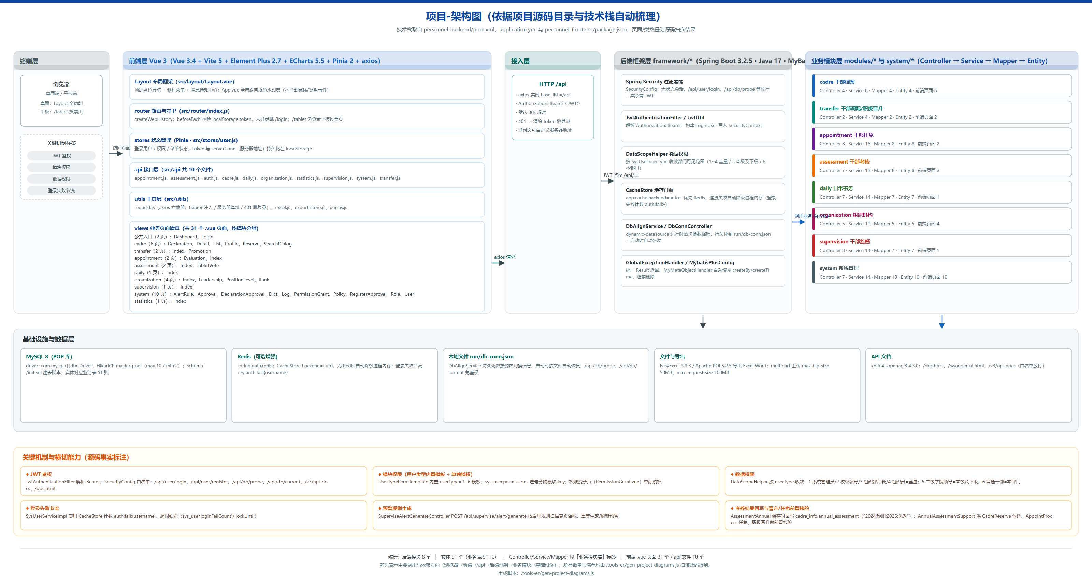
03 项目实现思路 · 总体架构
总体架构：前后端分离的六层结构
图 1 系统总体技术架构（依据源码目录与依赖自动梳理）：终端层 → 前端层 → 接入层 → 框架层 → 业务模块层 → 数据层
高校干部人事组织管理系统 · 答辩汇报
13 / 22
Notes:
这是系统的总体架构，自上而下分为六层。终端层支持桌面浏览器和平板；前端层是 Vue3 单页应用；接入层通过 Axios 以 /api 通信并携带 JWT；后端框架层负责安全、缓存、异常和数据源；业务模块层按干部业务域分包；最底层是 MySQL 和可选 Redis。各层职责单一、向下依赖，便于独立开发和维护。

Slide 14
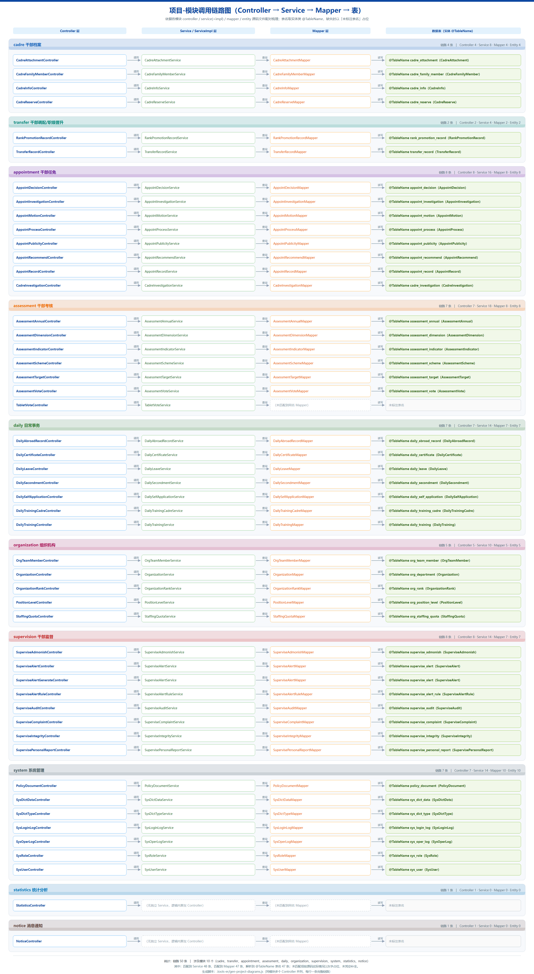
03 项目实现思路 · 分层调用链路
后端分层：统一的 Controller→Service→Mapper 链路
四层职责，一条固定调用方向
Controller 控制层 51 个
接收请求、参数校验，施加模块权限与数据范围约束，返回统一 Result。
Service 业务层 接口 + Impl 实现
承载业务逻辑与事务边界，跨表联动、档案状态回写都在此统一编排。
Mapper 持久层
继承 MyBatis-Plus BaseMapper 获得通用 CRUD，复杂统计用注解 / XML 编写 SQL。
Entity 实体层 绑定 51 张表
@TableName 绑定数据表，BaseEntity 统一创建人 / 时间与逻辑删除字段。
按业务域分包（cadre / organization / appointment / assessment 等 10 个模块），模块内高内聚，模块之间只通过 Service 接口协作。
图 2 模块调用链路（节选）
高校干部人事组织管理系统 · 答辩汇报
14 / 22
Notes:
后端严格遵循 Controller、Service、Mapper、Entity 四层。Controller 只负责收发和权限约束；业务规则和事务集中在 Service；Mapper 借助 MyBatis-Plus 简化数据库操作；Entity 用注解绑定数据表，并通过 BaseEntity 统一审计字段。左侧是真实的模块调用链路图，所有模块都遵守同一套约定，代码结构清晰、便于定位问题。

Slide 15
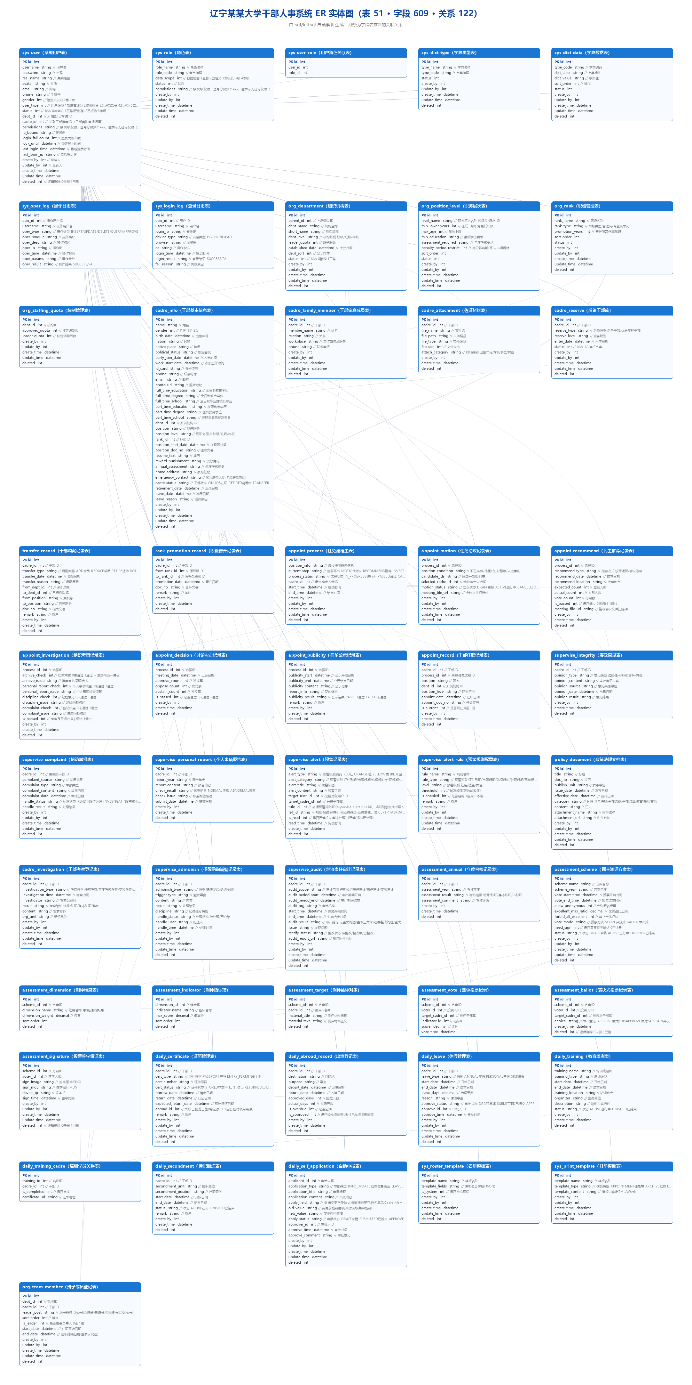
03 项目实现思路 · 数据库设计
数据库设计：以干部档案为核心的关系模型
51 张表，按 10 个业务域组织
干部档案、组织机构、任免、考核、日常事务、监督、调配晋升、统计、系统管理等。
设计原则一 单一事实源
cadre_info 干部档案为核心，任免 / 调配 / 考核等业务表以 cadre_id 关联。
设计原则二 统一审计基类
BaseEntity 统一下发创建人 / 时间、更新人 / 时间，deleted 标记逻辑删除。
设计原则三 字典标准化
性别、民族、政治面貌、学历等枚举统一走 sys_dict 国标字典，避免硬编码。
设计原则四 现状与历史分离
任免、调配、晋升均保留独立记录表，档案只存“当前状态”，既保证查询高效，又能回溯完整履历。
图 3 数据库 ER 图（节选）
建库脚本 sql/init.sql，演示数据 sql/seed-demo.sql，可重复执行。
高校干部人事组织管理系统 · 答辩汇报
15 / 22
Notes:
数据库共 51 张表，按十个业务域组织。设计上坚持四条原则：一是以干部档案表为单一事实源，所有业务表通过 cadre_id 关联；二是用 BaseEntity 统一审计字段和逻辑删除；三是枚举值统一走国标字典；四是现状与历史分离，档案只存当前状态，业务过程单独留痕，既能快速查询又能回溯履历。左侧是 ER 图节选。

Slide 16
03 项目实现思路 · 核心业务链路
核心链路：干部任免六阶段全流程
STEP 1
→
STEP 2
→
STEP 3
→
STEP 4
→
STEP 5
→
STEP 6
动议
民主推荐
组织考察
讨论决定
任前公示
任职备案
流程闭环：前置校验 — 过程留痕 — 结果回写
① 前置资格校验
② 全过程留痕
③ 结果自动回写
启动任免或职级晋升前，自动核验该干部近三年年度考核结果，未达标直接拦截，把干部选拔的制度规则固化进系统。
六个阶段各自建表，分别保存会议票决、推荐票数、考察材料、公示内容等信息，每一步操作都可回溯、可审计。
任职备案通过后自动更新干部档案现任职务、职务层次与在岗状态；调配、晋升同此机制，删除记录则按剩余记录重算状态。
设计要点：以干部档案为单一事实源，由业务记录驱动档案状态，杜绝多处维护造成的数据不一致。
高校干部人事组织管理系统 · 答辩汇报
16 / 22
Notes:
以最复杂的干部任免为例，业务分为动议、民主推荐、组织考察、讨论决定、任前公示、任职备案六个阶段。设计上形成闭环：启动前先做近三年考核的资格校验；过程中六个阶段分别建表、全程留痕；任职备案后自动回写干部档案。调配和晋升也采用同样的"业务记录驱动档案状态"机制，保证全局数据一致。

Slide 17
03 项目实现思路 · 安全与权限
认证授权：JWT 无状态认证 + 两级权限
一次请求的认证链路
账号密码登录
签发 JWT（HS256）
请求携带 Bearer
过滤器校验令牌
写入上下文放行
→
→
→
→
模块权限 功能级访问控制
数据权限 行级可见范围
· 生效顺序：系统管理员全通 → 账号单独授权优先 → 否则回退该用户类型的内置默认模板
· 菜单对全员可见，未授权账号进入页面时即被拦截并提示
· 收敛原 sys_role 角色层，权限口径唯一，更易维护
· 按用户类型自动收敛：1~4 看全量 / 5 看本级及下级 / 6 仅本部门
· 干部档案的分页、详情、导出均实时套用数据范围
· 普通干部只收到本人相关预警与本人申报的审批结果
安全加固：同一账号连续输错 5 次锁定 15 分钟（计数存 Redis，无 Redis 自动落内存）；通过 AOP 切面记录操作日志与登录日志。
高校干部人事组织管理系统 · 答辩汇报
17 / 22
Notes:
安全上采用 JWT 无状态认证：登录签发令牌，之后每次请求携带 Bearer，由过滤器校验后放行。授权分两级：模块权限控制能不能进某个功能，按"管理员全通、单独授权优先、用户类型模板兜底"计算；数据权限控制能看到多大范围的数据，按用户类型自动收敛。此外还有登录失败锁定和操作日志，防止暴力破解并保留审计轨迹。

Slide 18
03 项目实现思路 · 特色实现
两个有代表性的特色功能实现
特色一 平板评审投票与签字留证
特色二 数据库运行时热切换与自动对齐
场景：会议现场用局域网平板评审，独立 /tablet 页面免登录接入。
两种票型：评分式按指标逐项打分；表决式记录赞成 / 反对 / 弃权。
签字留证：手写签名生成图像，连同 MD5、设备 IP、时间戳一并入库存档。
防篡改：签字确认后该票不可再修改，管理端可随时查验签字与票决结果，保证现场评审的公信力。
场景：同一前端免重启连接不同 MySQL 库，便于现场演示与环境迁移。
三种探测：结构一致直接切换；缺表则列出差异；库不存在则按 init.sql 自动创建 51 张表。
防误操作：目标库已存在项目表时拒绝对齐，切换前强制试连，失败自动保留原库。
连接记忆：切换结果写入 db-conn.json，后端重启自动恢复，基于 dynamic-datasource 对业务透明。
高校干部人事组织管理系统 · 答辩汇报
18 / 22
Notes:
这里挑两个最能体现工作量和思考的特色功能。第一是平板评审投票，解决会议现场投票的公信力问题，支持打分和表决两种形式，并用手写签名加 MD5、IP、时间戳留证，签字后不可改票。第二是数据库热切换，系统可以免重启连接不同的 MySQL，自动探测表结构、缺表甚至自动建库建表，同时通过"有表拒绝对齐、强制试连"防止误操作，体现了容错和工程化思维。

Slide 19
04
PROBLEMS & SOLUTIONS
问题及解决方案
开发中真正遇到的六个工程难题，以及对应的分析过程与解决办法。
Notes:
第四部分复盘开发过程中遇到的六个典型问题，涵盖数据一致性、权限模型、缓存依赖、数据库切换、现场投票防篡改和敏感数据越权，每个问题都给出了在系统中真正落地的解决方案。

Slide 20
04 问题及解决方案 · （上）
典型问题与解决方案（一）
01
问题 跨模块数据一致性
解决方案 单一事实源 + 统一回写
任免、调配、晋升都要改干部档案的现任职务、职级与状态，若分散更新极易出现档案与业务记录不一致。
以干部档案为唯一事实源，业务审批通过后在 Service 层统一回写；调配记录增删改后按剩余记录重算状态；考核结果作为晋升与任免的前置校验。
02
问题 权限模型臃肿、口径混乱
解决方案 两层权限、口径收敛
早期“角色 + 用户类型”双重叠加，授权口径不唯一，既难维护，也存在越权访问隐患。
收敛为“用户类型内置模板 + 按账号单独授权”，功能权限与行级数据权限两层分离；菜单可见但进入页面即校验，权限口径唯一、可解释。
03
问题 缓存依赖抬高部署门槛
解决方案 缓存门面 + 自动降级
登录失败节流等功能依赖 Redis，而普通机房或个人电脑未必安装 Redis，系统难以即开即用。
自建 CacheStore 缓存门面，auto 模式优先使用 Redis，探测失败自动降级为进程内存，业务代码无感知，无 Redis 也能完整运行。
高校干部人事组织管理系统 · 答辩汇报
20 / 22
Notes:
前三个问题。第一是跨模块数据一致性，解法是把干部档案作为单一事实源、在业务层统一回写并支持状态重算。第二是权限模型臃肿，我把角色和用户类型两套体系收敛成"内置模板加单独授权"，并拆分功能权限和数据权限。第三是 Redis 依赖问题，通过缓存门面做到有 Redis 用 Redis、没有就自动降级到内存，保证系统即开即用。

Slide 21
04 问题及解决方案 · （下）
典型问题与解决方案（二）
04
问题 多套数据库切换成本高
解决方案 运行时热切换 + 自动对齐
演示、联调、迁移要连接不同 MySQL，改配置重启繁琐，新库还要手工创建 51 张表。
基于 dynamic-datasource 免重启切换：先探测结构（一致 / 缺表 / 无库三态），无库时一键按 init.sql 自动建表对齐，连接持久化记忆、重启自动恢复。
05
问题 现场投票公信力与防篡改
解决方案 双模式投票 + 签字锁票留证
纸质票统计慢，电子投票又容易被质疑代投、事后改票，评审结果的公信力难以保证。
平板端支持评分、表决两种票型；提交后手写签名，将签名图像、MD5、设备 IP、时间戳一并存档，签字后锁票不可更改，管理端可核验。
06
问题 敏感档案的水平越权风险
解决方案 查询层自动注入数据范围
干部档案含身份证号、家庭成员等隐私信息，一旦出现水平越权，后果严重。
用 DataScopeHelper 按用户类型在查询层自动注入可见范围（全量 / 本级及下级 / 仅本部门），分页、详情、导出统一生效，普通用户仅能看到本人数据。
高校干部人事组织管理系统 · 答辩汇报
21 / 22
Notes:
后三个问题。第四是多数据库切换成本高，我用动态数据源做运行时热切换和自动建表对齐。第五是现场投票公信力，用评分加表决双模式和手写签名留证，签字即锁票。第六是敏感档案越权，通过数据权限助手在查询层自动注入可见范围，从根上避免水平越权。这些问题都不是教程里的标准题，而是在真实开发中遇到、并逐一解决的。

Slide 22
05 收获与总结 · SUMMARY
项目收获、不足与展望
① 全栈工程能力
② 复杂业务建模能力
独立完成前后端分离系统，熟练掌握 Spring Boot 3、Vue 3、MyBatis-Plus、JWT 等主流技术与协作流程。
把干部“选、育、管、用”制度抽象为数据模型与状态流转，真正体会到业务驱动设计的含义。
③ 工程化与容错思维
④ 安全与规范意识
通过单一数据源一致性、缓存降级、热切换防误操作等设计，学会为“异常情况”和长期可维护性而设计。
系统实践认证授权、行级数据权限、操作留痕与接口文档，形成了较规范的分层开发习惯。
不足与后续展望
审批流程仍以固定阶段为主，后续可向可配置工作流演进；并计划补充 Redis 集群、国产化数据库适配与移动端体验优化。
我的汇报到此结束，恳请各位老师批评指正！
Notes:
最后是收获。通过这个项目，我在四个方面有明显成长：一是全栈工程能力，二是复杂业务建模能力，三是工程化和容错思维，四是安全与规范意识。当然系统还有不足，比如审批流程可以进一步做成可配置工作流，未来还计划做国产化数据库适配和移动端优化。我的汇报到此结束，恳请各位老师批评指正，谢谢。

